Slide 1



BÀI 5
NỐI DÂY DẪN ĐIỆN

Slide 2

THỰC HÀNH
BÀI 5
NỐI DÂY DẪN ĐIỆN
2 Tiết
I.
DỤNG CỤ, VẬT LIỆU, THIẾT BỊ
II.
NỘI DUNG VÀ TRÌNH TỰ THỰC HÀNH
Nối thẳng dây
Nối rẽ nhánh (phân nhánh)
Nối dây dùng phụ kiện
Hàn chì mối nối

Slide 3
THỰC HÀNH
NỐI DÂY DẪN ĐIỆN
I.
DỤNG CỤ, VẬT LIỆU, THIẾT BỊ
II.
NỘI DUNG VÀ TRÌNH TỰ THỰC HÀNH

Slide 4



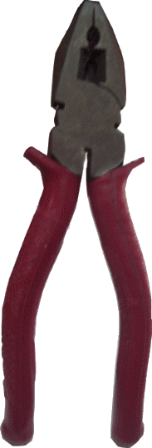
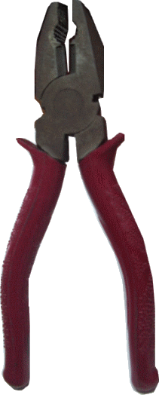
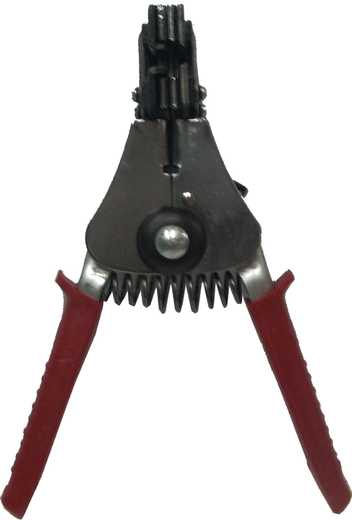
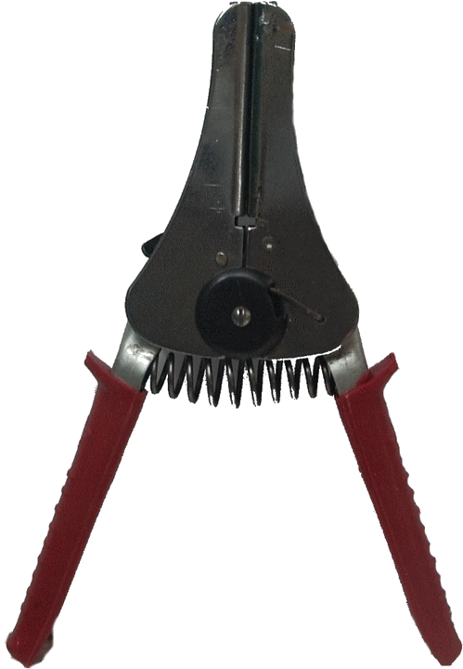
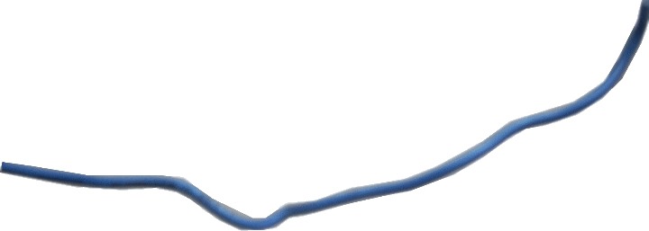

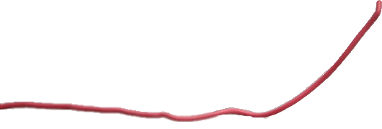
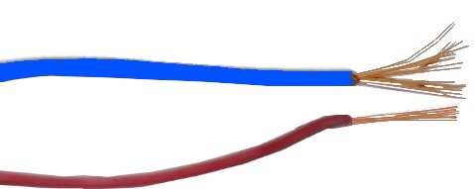
I.
DỤNG CỤ, VẬT LIỆU, THIẾT BỊ:
- Kềm, kềm tuốt dây.
- Dây lõi đơn, lõi nhiều sợi, giấy nhám,
nhựa
nhựa
thông, chì hàn, mỏ hàn điện.
thông, chì hàn, mỏ hàn điện.
II.
NỘI DUNG VÀ TRÌNH TỰ THỰC HÀNH
1. Kiến thức hỗ trợ: (Trang 23, 24 SGK)
a. Các loại mối nối dây dẫn điện:
a/ Các loại mối nối dây dẫn điện:
b. Yêu cầu mối nối:
- Mối nối thẳng (nối tiếp)
- Bề mặt tiếp xúc sạch.
- Mối nối rẽ nhánh (phân nhánh)
- Mối nối dùng phụ kiện (vít, hộp nối, domino…)
- Diện tích tiếp xúc lớn.
- Gọn, chắc chắn, thẩm mỹ.
- Bọc cách điện an toàn.

Slide 5
II.
NỘI DUNG VÀ TRÌNH TỰ THỰC HÀNH
1. Kiến thức hỗ trợ:
2. Quy trình chung:
Bóc vỏ
Hàn
Nối dây
cách điện
mối nối
Kiểm tra
Làm sạch
Cách điện
mối nối
lõi dây
mối nối

Slide 6
II.
NỘI DUNG VÀ TRÌNH TỰ THỰC HÀNH
1. Kiến thức hỗ trợ:
2. Quy trình chung:
Bóc vỏ
Hàn
Nối dây
cách điện
mối nối
Kiểm tra
Làm sạch
Cách điện
mối nối
lõi dây
mối nối

Slide 7

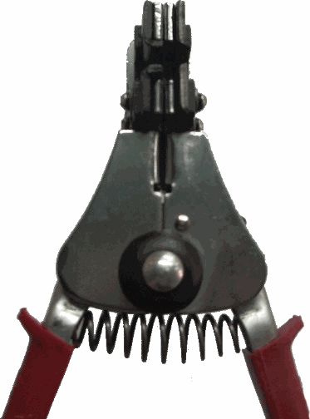
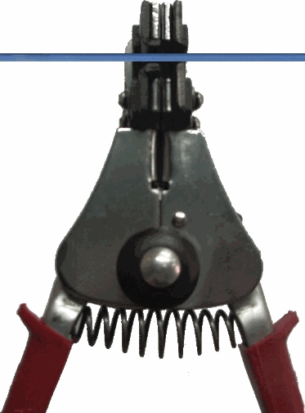
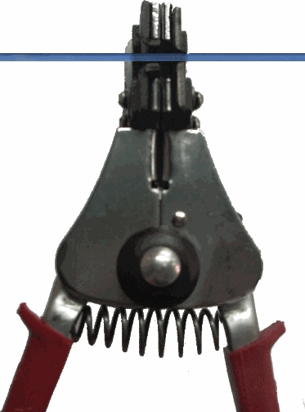
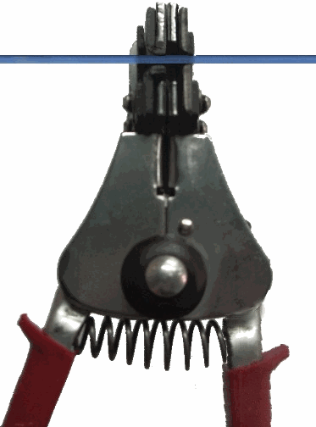
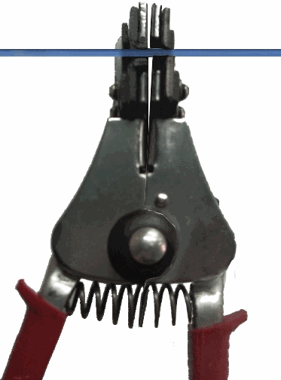
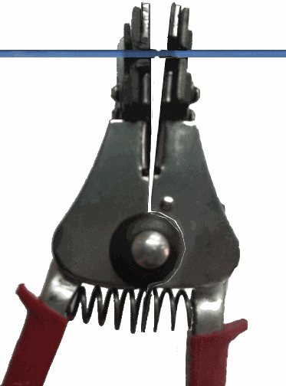
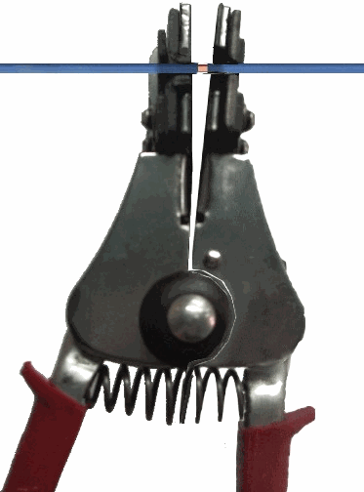
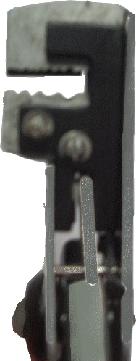
Bước 1: Bóc vỏ cách điện
(NỐI THẲNG 2 DÂY LÕI ĐƠN)

Slide 8
Bước 1: Bóc vỏ cách điện
(NỐI THẲNG 2 DÂY LÕI ĐƠN)

Slide 9
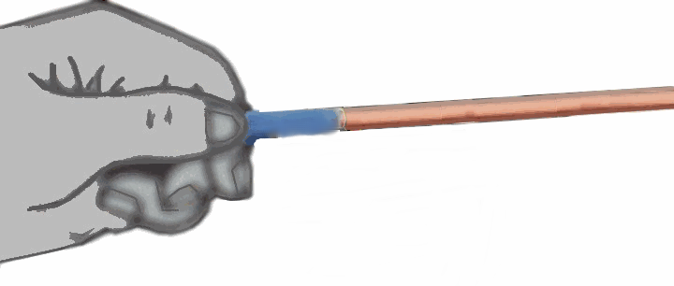

Bước 2: Làm sạch lõi
(NỐI THẲNG 2 DÂY LÕI ĐƠN)

Slide 10
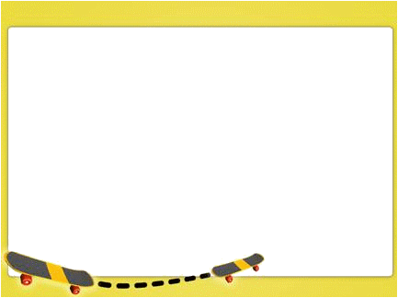
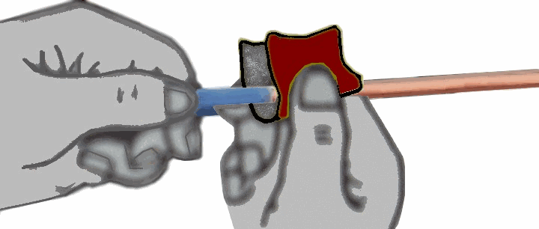
Bước 2: Làm sạch lõi
(NỐI THẲNG 2 DÂY LÕI ĐƠN)

Slide 11


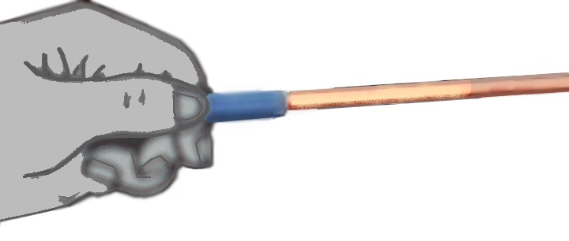

Bước 2: Làm sạch lõi
(NỐI THẲNG 2 DÂY LÕI ĐƠN)

Slide 12


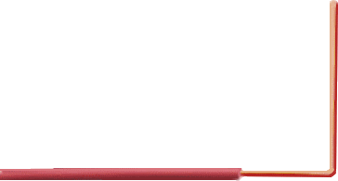
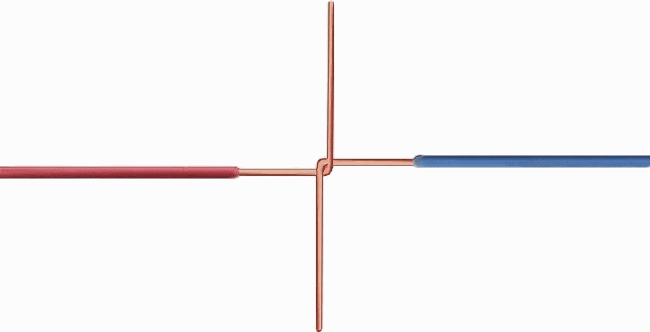
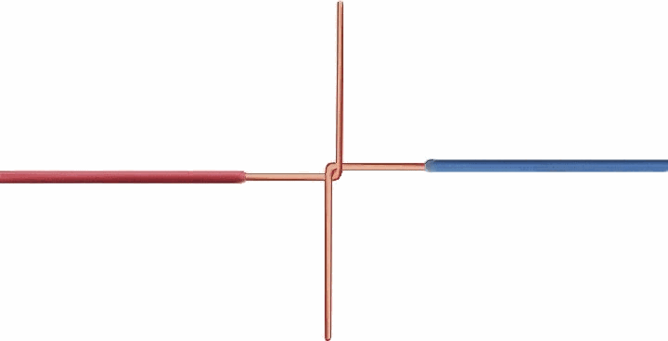
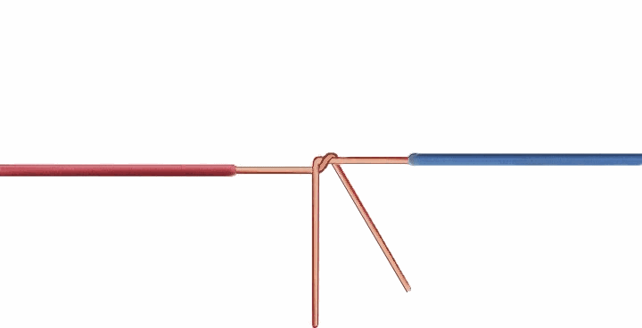
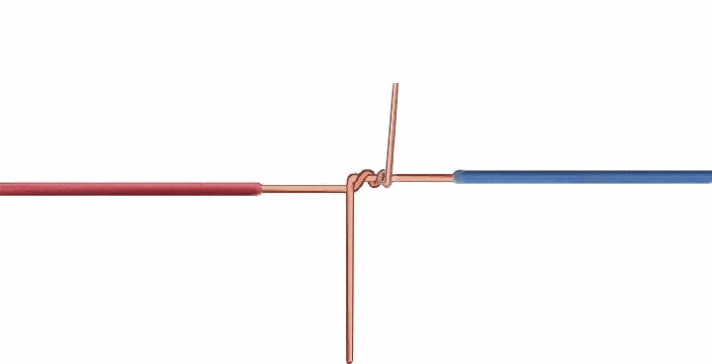
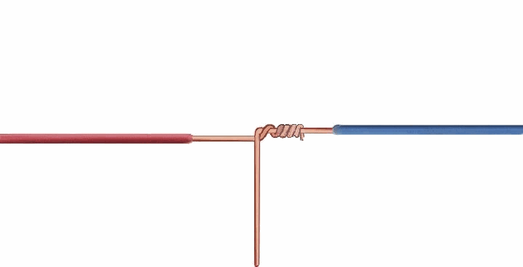

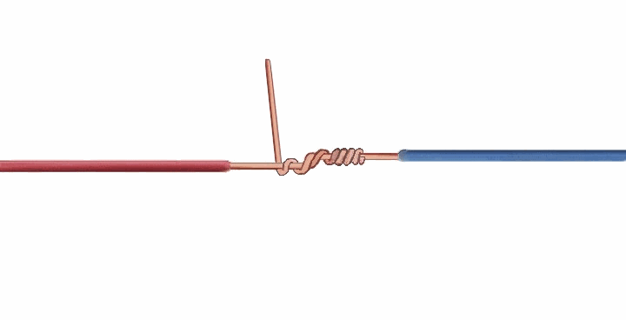
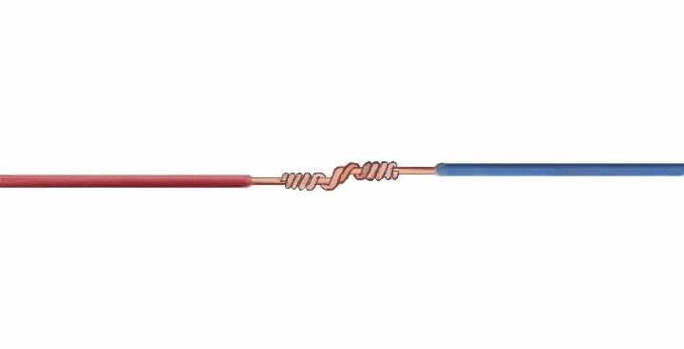
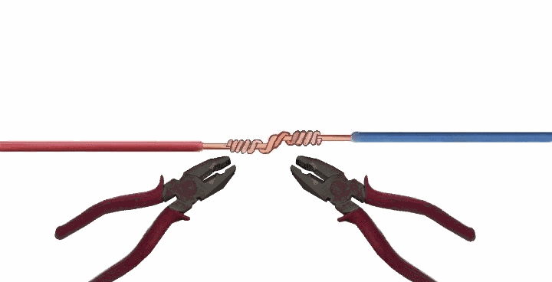
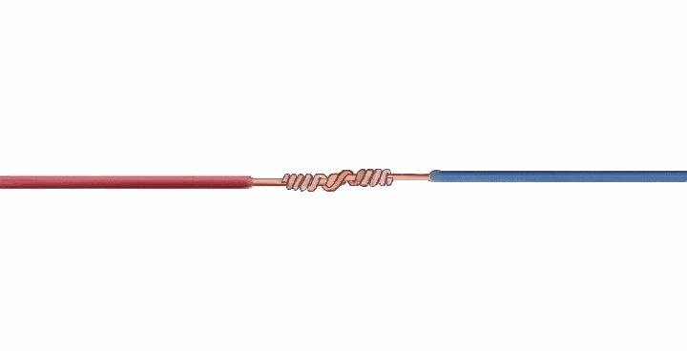

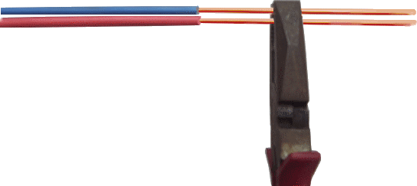
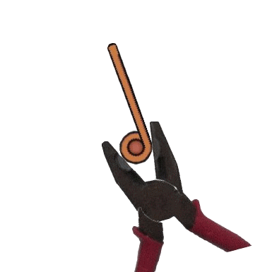
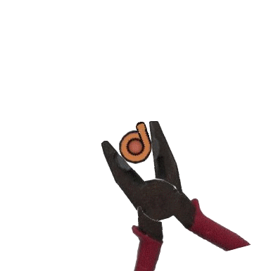
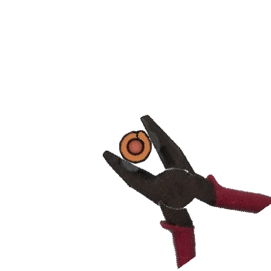
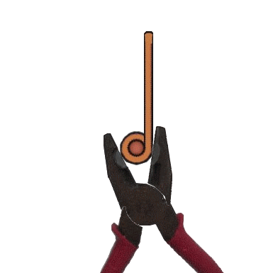
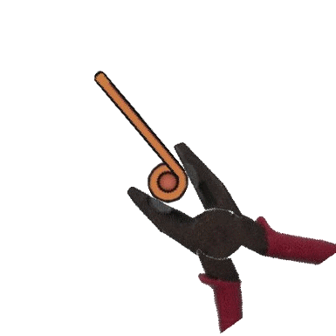
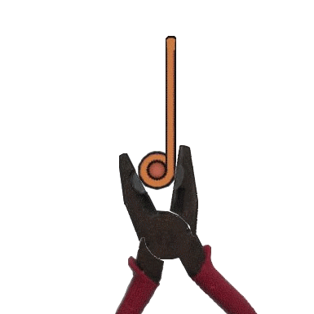



Bước 3: Nối dây
(NỐI THẲNG 2 DÂY LÕI ĐƠN)
90
O

Slide 13
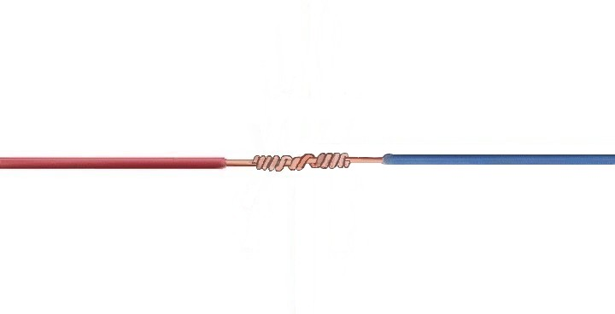
Bước 4: Kiểm tra mối nối dây
THỰC HÀNH
(NỐI THẲNG 2 DÂY LÕI ĐƠN)
- Bóc vỏ cách điện.
- Làm sạch lõi.
- Bẻ vuông góc.
- Móc 2 dây vào nhau.
Dây này quấn lên dây
kia theo hai chiều ngược nhau.
- Sửa thẳng và kiểm tra mối nối.

Slide 14

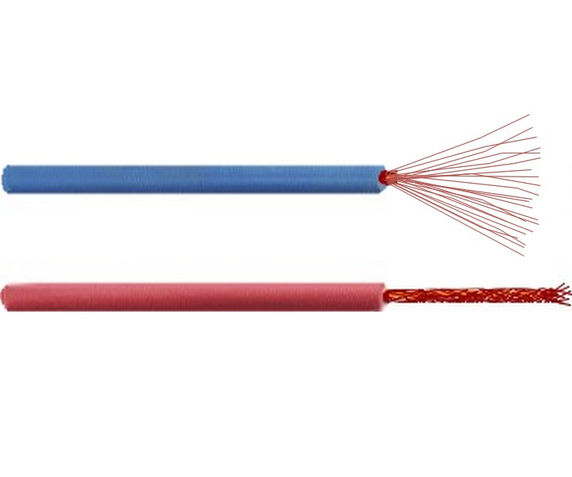
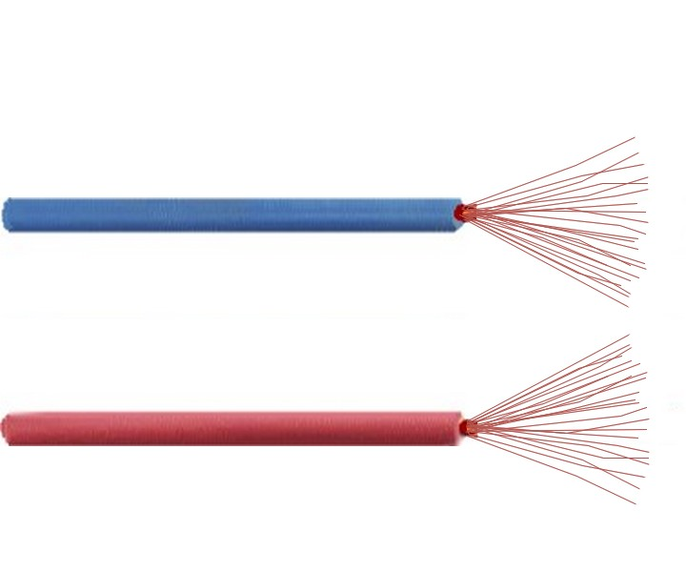



(NỐI THẲNG 2 DÂY LÕI NHIỀU SỢI)

Slide 15
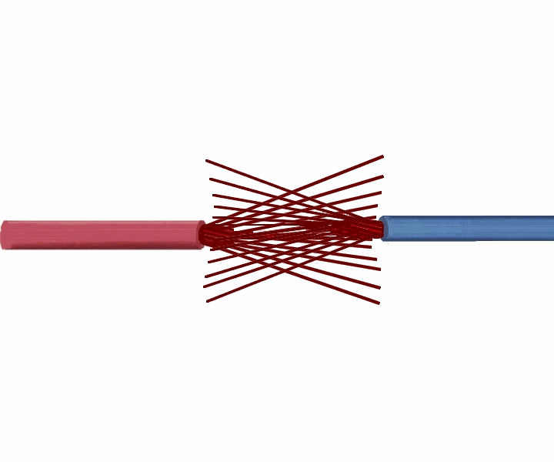
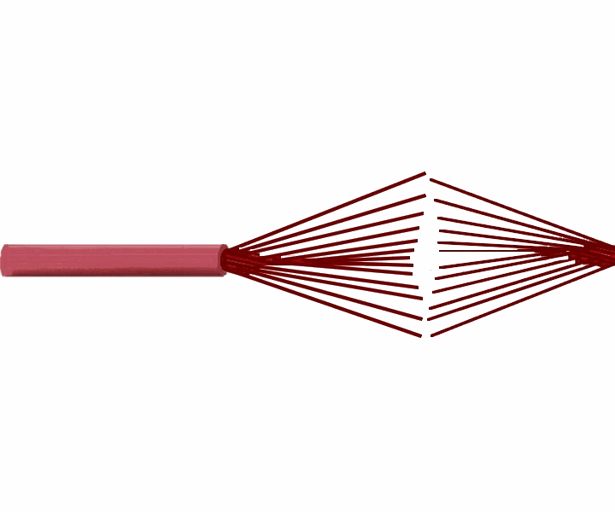
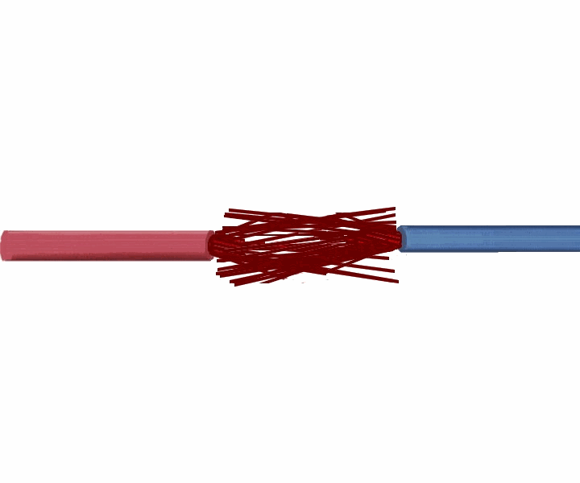
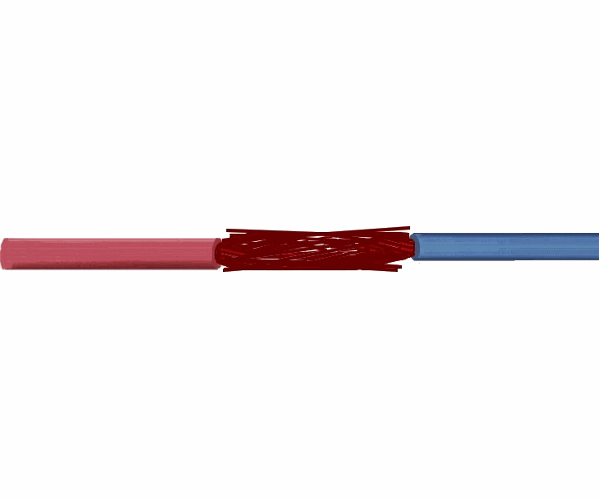
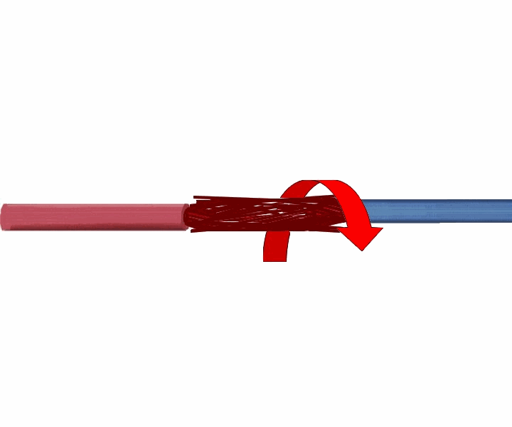
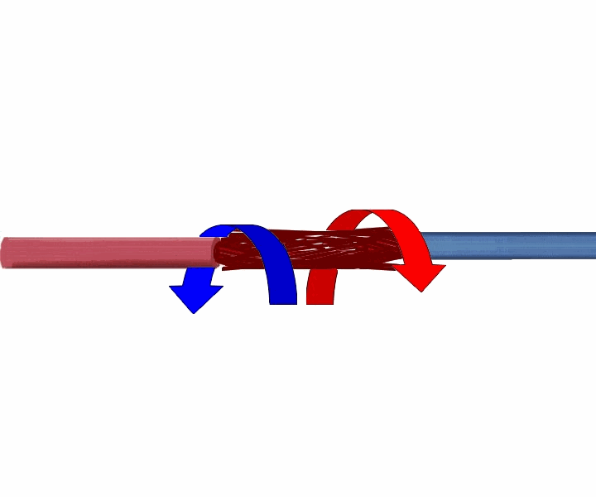
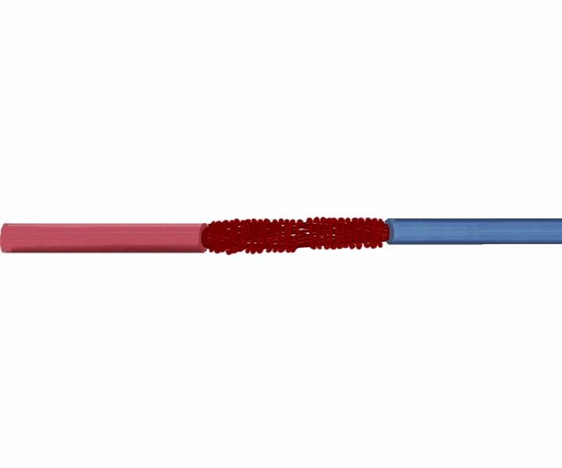
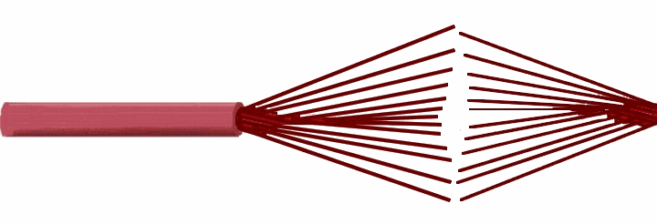
(NỐI THẲNG 2 DÂY LÕI NHIỀU SỢI)

Slide 16
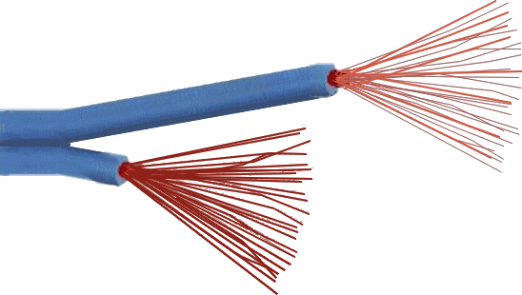
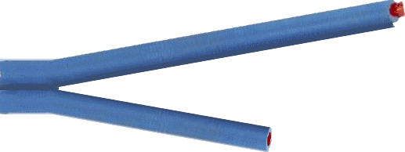
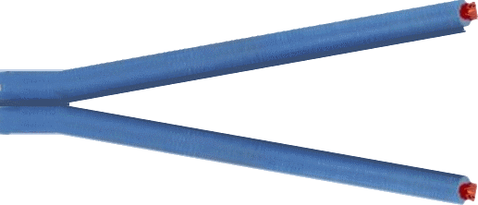







(NỐI THẲNG 2 DÂY LÕI NHIỀU SỢI)

Slide 17







(NỐI THẲNG 2 DÂY LÕI NHIỀU SỢI)

Slide 18




(NỐI THẲNG 2 DÂY LÕI NHIỀU SỢI)

Slide 19


* Ghi nhớ:
Nối thẳng dây:
- Tăng chiều dài dây.
- Quy trình chung:
Chọn dây  bóc vỏ cách điện  làm sạch lõi  quấn dây  sửa dây  kiểm tra.

Slide 20






Dặn dò:
Xem trước phần ‘‘Nối rẽ nhánh (phân nhánh)”
Hai dây lõi đơn
Một dây lõi nhiều sợi
và một dây lõi đơn
Hai dây lõi nhiều sợi

Slide 21















(NỐI RẼ NHÁNH (PHÂN NHÁNH)
(HAI DÂY LÕI ĐƠN)

Slide 22
(NỐI RẼ NHÁNH (PHÂN NHÁNH)
(HAI DÂY LÕI ĐƠN)

Slide 23














(NỐI RẼ NHÁNH (PHÂN NHÁNH)
(MỘT DÂY LÕI ĐƠN VỚI MỘT DÂY LÕI NHIỀU SỢI)

Slide 24























(NỐI RẼ NHÁNH (PHÂN NHÁNH)
(HAI DÂY LÕI NHIỀU SỢI)

Slide 25

Hàn chì vào mối nối dây
Chì hàn
Nhựa thông

Slide 26
Hàn chì vào mối nối dây

Slide 27

Hàn chì vào mối nối dây

Slide 28












(khi nối dây bằng vít, làm khoen đầu dây )
khoen hở
dây lõi đơn
khoen kín
dây lõi nhiều sợi (lõi kép)

Slide 29





Slide 30





Khoen lắp đúng chiều vặn vào của vít
Khoen lắp ngược chiều vặn vào của vít

Slide 31
khoen kín
dây lõi nhiều sợi

Slide 32





Nối bằng domino

Slide 33

Nối bằng domino

